Slide 1

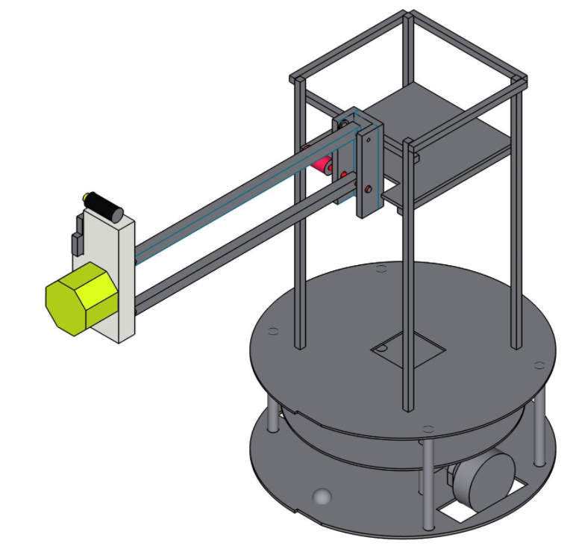
「心地よいカーシェアをすべての人に」
そんなことを当たり前に、MIRSを通じて
公平であり、確実であり、安心な管理
として提供する。
メンバー
眞野翔 渡邊敬矢 山口拓海 山口卓人
神尾英寿 松﨑晴渡 松浦充希 真木祐弥

Slide 2
提案内容
はじめに
製品コンセプト
システムの外観イメージ
主な機能・特徴
仕様一覧
価格設定
まとめ

Slide 3

1．はじめに
私たちは車業界の動向に注目したときに、自動車各社で新しいビジネス体系としてMaaSという市場が近年活発になっているとわかった。
https://goodpatch.com/blog/maas

Slide 4
1．はじめに
MaaSとは
ICTを活用して交通をクラウド化し、公共交通か否か、またその運営主体にかかわらず、マイカー以外のすべての交通手段によるモビリティ（移動）を 1 つのサービスとしてとらえ、シームレスにつなぐ 新たな「移動」の概念である。
例としてカーシェアリングなどがある。

Slide 5
1．はじめに
MaaSとは
ICTを活用して交通をクラウド化し、公共交通か否か、またその運営主体にかかわらず、マイカー以外のすべての交通手段によるモビリティ（移動）を 1 つのサービスとしてとらえ、シームレスにつなぐ 新たな「移動」の概念である。
例としてカーシェアリングなどがある。
一人1台にとらわれないサービスとしてのモビリティ

Slide 6
1．はじめに
MaaSとは
ICTを活用して交通をクラウド化し、公共交通か否か、またその運営主体にかかわらず、マイカー以外のすべての交通手段によるモビリティ（移動）を 1 つのサービスとしてとらえ、シームレスにつなぐ 新たな「移動」の概念である。
例としてカーシェアリングなどがある。
特に私たちはカーシェアリングに注目しました。

Slide 7
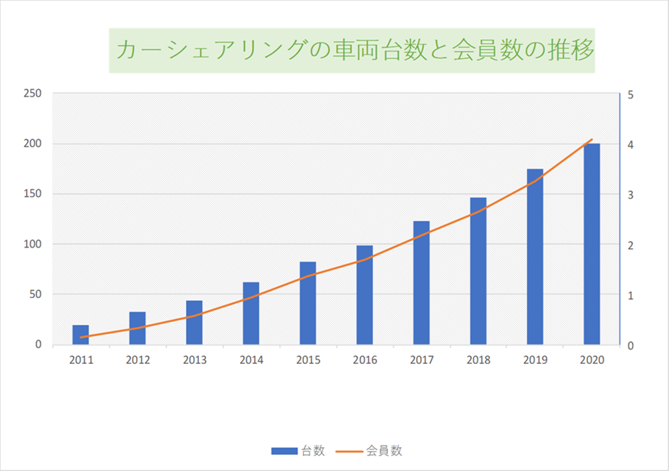
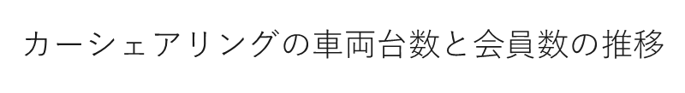
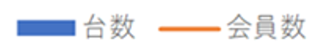
1．はじめに
カーシェアリングとは
1台の自動車を複数の会員が共同で利用する自動車の新しい利用形態のこと
引用元:交通エコロジー・モビリティ財団​

Slide 8
1．はじめに
２００万人
４万台
カーシェアリングとは
1台の自動車を複数の会員が共同で利用する自動車の新しい利用形態のこと
2020年
引用元:交通エコロジー・モビリティ財団​

Slide 9

1．はじめに
現在の問題
  予約が埋まっている場合は借り入れることができない。
  車両の清掃は会員による自己責任のところもあるため、汚れた車両が用意されるケースもある。
  キズがついていたり、へこんでいる状態で乗ることになることもある。
  管理が利用者側だから?
  （人が管理するには多大な人件費がかかる）
カーシェアでトラブルが増加 高額の請求も（日本テレビ系（NNN）） - Yahoo!ニュース

Slide 10



1．はじめに
問題点を解決することで得ることができるメリット
カーシェアリングにおけるキズや汚れなどの管理によっておこるトラブルを未然に防ぐことでユーザー間の揉め事が減り、結果的に円滑なコミュニティを形成することができるようになること。

Slide 11

1．はじめに
そのMaaSのカーシェアリングにおける車の点検業務のニーズに対して応えるロボットがParCleである。
Parking
cirCle

Slide 12
2．製品コンセプト
心地よいカーシェアをすべての人に
無人点検

Slide 13
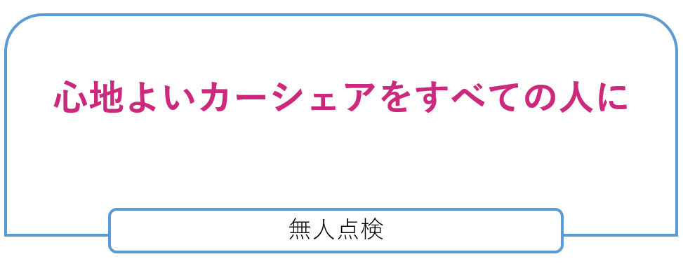
2．製品コンセプト
今後予想される車社会においてカーシェアリングの管理者が複数の車を管理する必要が出てくる。その時にカーシェアリングのユーザーが常に心地よい状態で次の車を利用するために
「カーシェアリングにおける車両の無人点検」
を提供することがコンセプトである。

Slide 14
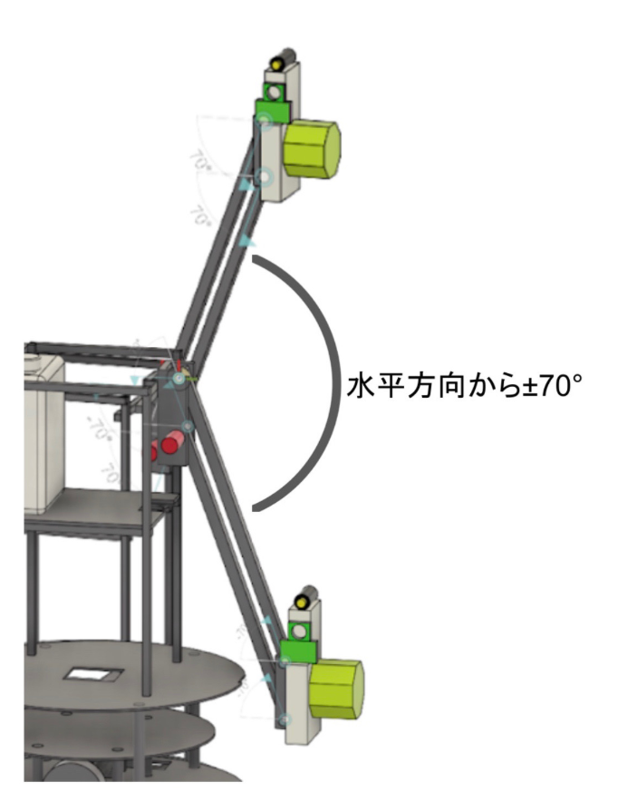
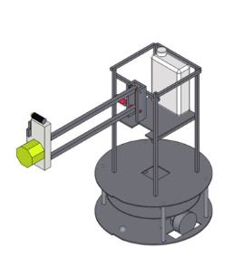
3．システムの外観イメージ
580ｍｍ

Slide 15
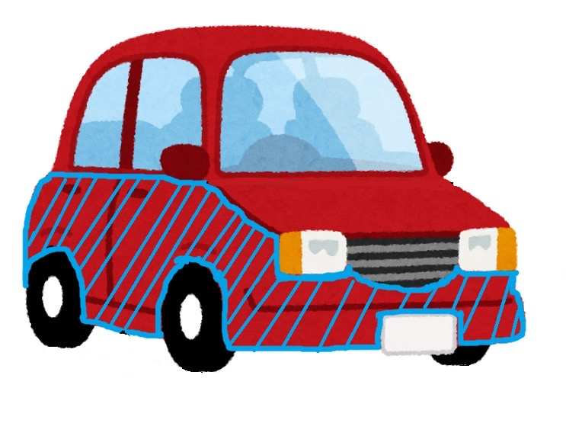
4．主な機能・特徴
ParCleでは、車両の特定及び点検を行うことでカーシェアリングにおける管理を行う。
点検は大まかにいうとキズと汚れを検出及び区別することであり、検出したキズか汚れかわからない箇所を洗浄し、落ちない部分をキズとして報告する。
縁石や塀にボディを擦ったとき等に車体にキズがつくと考えられるため、点検範囲は右の図のように想定している。
点検の範囲

Slide 16
4．主な機能・特徴
待機地点から車が駐車されたことをカメラで確認する。（WAIT）
車の前か後ろに移動し車のナンバープレートから車両を特定。点検のルートを決定する。(JUDGE)
決定したルートをたどりながら、カメラで車体を撮影しキズ・汚れを検知する。(INSPEC)

Slide 17
4．主な機能・特徴
キズか汚れかを判断するためにブラシで該当部分を洗浄する。(WASH)
キズ・汚れの情報を管理者に報告する。
点検終了後待機地点に戻る(HOMING)
タンクの残量を確認し、不足していれば管理者に報告する。

Slide 18
4．主な機能・特徴
安全のための
割り込み処理の
点検
洗浄

Slide 19
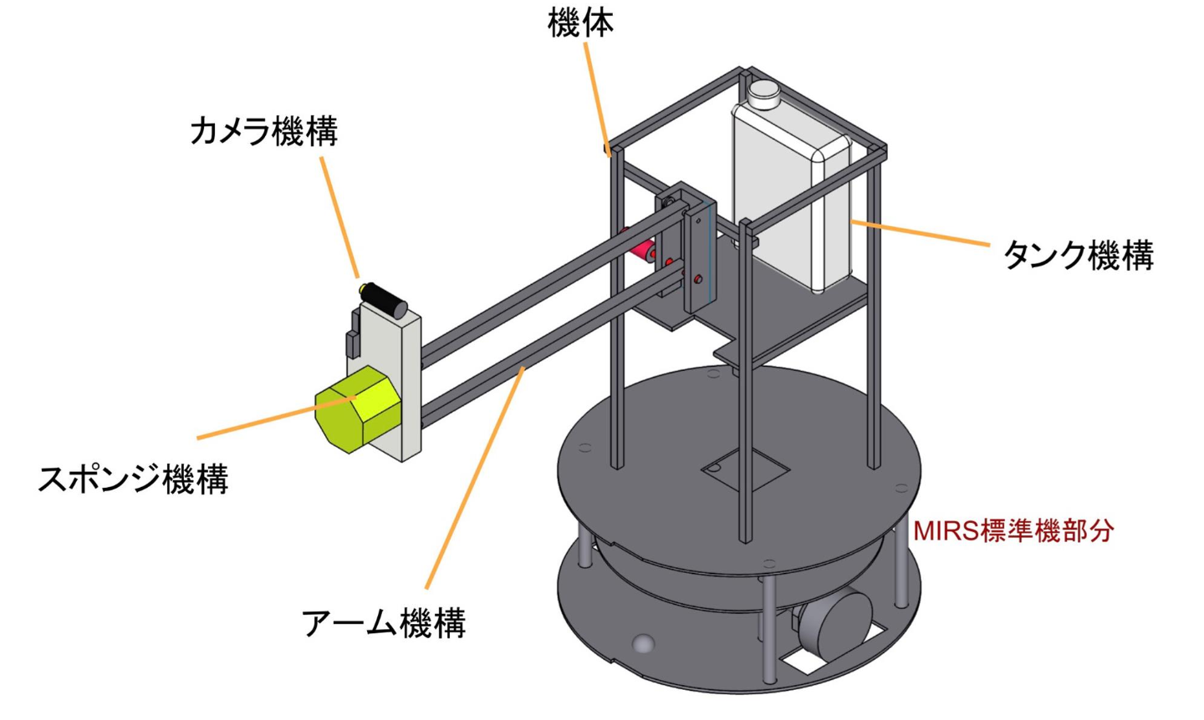
4．主な機能・特徴
カメラ機構
カメラによる現在の駐車状況の把握や、点検時に車にキズがあった場合速やかに管理者に報告します。写真や情報が送信されるので確認も簡単にできます。汚れを検出した場合洗浄へ移行します。
スポンジ機構
アームの先に付いたスポンジ機構によって車体の汚れを取ります。これによってキズをしっかり検出できます。
タンク機構
上部にあるタンクから、スポンジ機構まで水を供給することで汚れを落としやすくすることができます。

Slide 20
4．主な機能・特徴
アーム機構
中心部に取り付けられたアームは、他の機能のサポートをしています。水平から上下70°まで動くため様々な車高に対応でき、カメラによる撮影の自由度を高めます。また、移動時／待機時は先端を持ち上げることで省スペース化を図ります。
機体
超音波センサによって周囲の障害物を検出し事故を防ぎます。ライントレースによって決まった順路でナンバープレートまで移動し、車両によってプログラミングされたとおりに点検します。

Slide 21
4．主な機能・特徴
 | 機能名 | 機能内容
1 | キズの発見／報告 | カメラを用いて車のキズを発見し、管理者へ報告する。
2 | 汚れの洗浄 | スポンジ機構によって車体の汚れを取る。
3 | 給水 | 上部にあるタンクから、スポンジ機構まで水を供給することで汚れを落としやすくする。 また、センサによって水の残量が足りなくなったら管理者に伝える。
4 | 防塵防水 | シーリング材とアクリル板によって防塵防水を施す。
5 | アーム | カメラとスポンジ機構を上下に移動させる。
6 | 衝突回避 | 超音波センサによって周囲の障害物（車、人等）を検出し事故を防ぐ。
7 | 自動走行 | ライントレースによって決まった順路でナンバープレートまで移動し、車種によってプログラミングされたとおりに点検する。
8 | アプリケーションとの連携 | ユーザー視点では乗りたい車の状況（駐車場にあるかどうか等） 管理者視点では車にキズが無いかやタンクの補充についてを それぞれカメラを用いて伝える。
9 | 車両認識機能 | ナンバーを認識して対応した登録車両を参照する機能

Slide 22
5．仕様一覧
サイズ
幅／奥行(アーム展開時)／高さ | 約400[㎜]／約810[㎜]／約690[㎜]
重量 | 約15[㎏]
車1台に対してかかる想定作業時間 | 約15~30[分]
駆動用電源：ニッケル水素充電池(2個) | 7.8[V]
制御用電源：モバイルバッテリ(LiPo） | 5[V]
アーム仕様
アームのサイズ | 580[mm]
開閉角度 | 水平位置から上下70°
使用環境 | 屋内／晴天時の屋外 舗装路面のみ
カメラ仕様
視野角 | 78[°]

Slide 23
６．価格設定
物品 | 単価 | 必要数 | 小計
防水シーリング材 （330ml） | 516円 | 3 | ￥1548
スポンジ平型研磨剤なし7個入り | 109円 | 1 | ￥109
マイクロファイバータオル3枚400×390 | 186円 | 1 | ￥186
補助輪 大きさ相談要 | 131円～ | 2 | ￥262
非常停止用押しボタンスイッチ | 1055円 | 2 | ￥2110
シリコンチューブ 1m | 45円 | 3 | ￥135
サーボモーター | 1375円 | 1 | ￥1375
モーター | 2797円 | 1 | ￥2797
タンク | 1490 | 1 | ￥1490
合計金額 |  |  | ￥10012

Slide 24

７．まとめ
心地よいカーシェアをすべての人に
「あなたのせいにしない」
そんな当たり前のことを、MIRSを通じて
公平であり、確実であり、安心な管理
として提供する。

